Slide 1
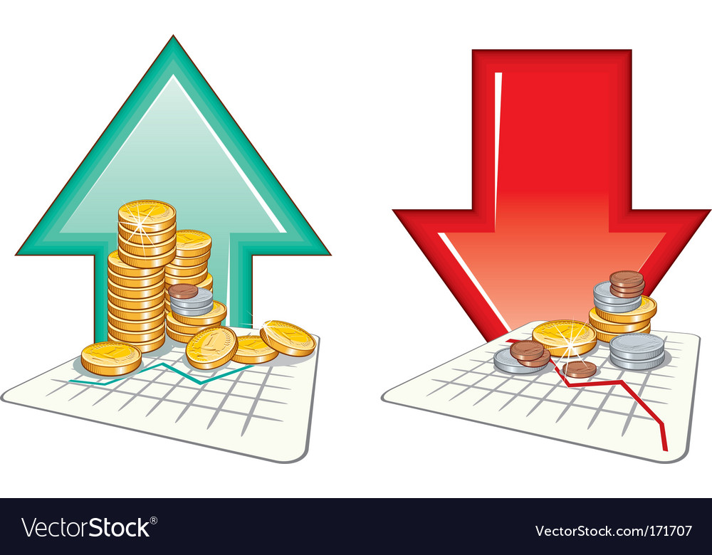
Решение Совета Курского муниципального округа Ставропольского края № 407 от 22 июня 2022 г.
«О внесении изменений в решение Совета Курского муниципального округа Ставропольского края
от 09 декабря 2021 г. № 306 «О бюджете Курского муниципального округа Ставропольского края на 2022 год и плановый период 2023 и 2024 годов»

Slide 2
1. На основании Закона Ставропольского края от 20 апреля 2022 г. № 30-кз «О внесении изменений в Закон Ставропольского края «О бюджете Ставропольского края на 2022 год и плановый период 2023 и 2024 годов» и уведомлений, поступивших от министерства финансов Ставропольского края и министерства труда и социальной защиты населения Ставропольского края.
увеличены бюджетные ассигнования на следующие мероприятия:
реализация инициативных проектов «Устройство детской игровой площадки по ул. Колхозная, 8 в с. Уваровское Курского муниципального округа Ставропольского края» - 1 421,22 тыс. рублей;
реализация мероприятий по обеспечению антитеррористической защищенности в муниципальных общеобразовательных организациях - 1 229,92 тыс. рублей;
реализация мероприятий по модернизации школьных систем образования (завершение работ по капитальному ремонту) - 1 246,21 тыс. рублей;
предоставление мер социальной поддержки по оплате жилых помещений, отопления и освещения педагогическим работникам муниципальных образовательных организаций, проживающим и работающим в сельских населенных пунктах, рабочих поселках (поселках городского типа) - 2 058,83 тыс. рублей;
обеспечение отдыха и оздоровления детей - 755,30 тыс. рублей;
компенсация отдельным категориям граждан оплаты взноса на капитальный ремонт общего имущества в многоквартирном доме - 8,86 тыс. рублей;
проведение антитеррористических мероприятий в муниципальных образовательных организациях - 2 127,28 тыс. рублей;
обеспечение питания в образовательных организациях в результате удорожания стоимости продуктов питания - 3 279,00 тыс. рублей.
уменьшены бюджетные ассигнования на следующие мероприятия:
реализация мероприятий по модернизации школьных систем образования - 24 264,20 тыс. рублей;
реализация инициативного проекта «Устройство ограждения парка поселка Балтийский Курского муниципального округа Ставропольского края» - 176,83 тыс. рублей;
реализация инициативного проекта «Обустройство крытой сцены и зрительских мест в парковой зоне села Ростовановское Курского муниципального округа Ставропольского края» - 387,07 тыс. рублей;
реализация инициативного проекта «Устройство пешеходной дорожки по ул. Солнечной от д. 2 до д. 44, ул. Заречной от д. 1 до д. 19 и ул. Школьной от д. 141 до д. 159 в с. Русском Курского муниципального округа Ставропольского края» - 116,46 тыс. рублей;
реализация инициативного проекта «Устройство детской игровой площадки по ул. Степной в х. Графский Курского муниципального округа Ставропольского края» - 15,99 тыс. рублей.

Slide 3
2. На основании распоряжения администрации Курского муниципального округа Ставропольского края от 14 марта 2022 г. № 44-рк «О выделении денежных средств на выплату единовременного поощрения за безупречную и эффективную муниципальную службу Шелест Т.Э».
Выделить денежные средства управлению труда и социальной защиты населения администрации Курского муниципального округа Ставропольского края в сумме 182,02 тыс. рублей для выплаты единовременного поощрения за безупречную и эффективную муниципальную службу Шелест Т.Э.
3. На основании распоряжения администрации Курского муниципального округа Ставропольского края от 30 марта 2022 г. № 59-рк «О выделении денежных средств на выплату единовременной материальной помощи». Выделить управлению труда и социальной защиты населения администрации Курского муниципального округа Ставропольского края денежные средства в сумме 11,05 тыс. рублей для выплаты Лихтаревой Ж.В. в связи со смертью отца.
4. На основании распоряжения администрации Курского муниципального округа Ставропольского края от 13 мая 2022 г. № 86-рк «О выделении денежных средств на выплату единовременной материальной помощи». Выделить отделу образования администрации Курского муниципального округа Ставропольского края денежные средства в сумме 11,05 тыс. рублей для выплаты Косковой С.А. в связи со смертью супруга.
5. На основании распоряжения администрации Курского муниципального округа Ставропольского края от 01 июня 2022 г. № 101-рк «О выделении денежных средств на выплату единовременной материальной помощи». Выделить администрации Курского муниципального округа Ставропольского края денежные средства в сумме 11,05 тыс. рублей для выплаты Ростовцевой Е.Ю. в связи со смертью отца.
6. На основании распоряжения администрации Курского муниципального округа Ставропольского края от 14 марта 2022 г. № 92-р «О внесении на рассмотрение Совета Курского муниципального округа Ставропольского края предложений о перераспределении утвержденных бюджетных ассигнований, зарезервированных в бюджете Курского муниципального округа Ставропольского края».
Перераспределить утвержденные бюджетные ассигнования, зарезервированные в бюджете Курского муниципального округа Ставропольского края, администрации Курского муниципального округа Ставропольского края на подраздел 0701 «Дошкольное образование» в сумме 1130,62 тыс. рублей, из них:
на софинансирование субсидии по выполнению инженерных изысканий, подготовку проектной документации, проведение государственной экспертизы проектной документации, результатов инженерных изысканий и достоверности определения сметной стоимости для строительства, реконструкции, модернизации и капитального ремонта объектов социальной и инженерной инфраструктуры собственности муниципальных образований Ставропольского края, расположенных в сельской местности (Реконструкция здания под детский сад в хуторе Привольном Курского района Ставропольского края) - 75,00 тыс. рублей;
на софинансирование межбюджетного трансферта, выделенного из бюджета Ставропольского края в рамках реализации подпрограммы «Развитие дошкольного, общего и дополнительного образования» государственной программы Ставропольского края «Развитие образования», (Строительство дошкольного образовательного учреждения на 160 мест в с. Ростовановском) - 1055,62 тыс. рублей.

Slide 4
7. На основании распоряжения администрации Курского муниципального округа Ставропольского края от 06 апреля 2022 г. № 110-р «О перераспределении утвержденных бюджетных ассигнований, зарезервированных в бюджете Курского муниципального округа Ставропольского края».
Перераспределить утвержденные бюджетные ассигнования, зарезервированные в бюджете Курского муниципального округа Ставропольского края, администрации Курского муниципального округа Ставропольского края на подраздел 0801 «Культура» в сумме 766,54 тыс. рублей на проведение капитального ремонта здания филиала № 22 Бугуловская библиотека МКУК «Централизованная библиотечная система».
8. На основании распоряжения администрации Курского муниципального округа Ставропольского края от 20 апреля 2022 г. № 123-р (в редакции распоряжения администрации Курского муниципального округа Ставропольского края от 28 апреля 2022 г. № 139-р) «О перераспределении утвержденных бюджетных ассигнований, зарезервированных в бюджете Курского муниципального округа Ставропольского края».
Перераспределить утвержденные бюджетные ассигнования, зарезервированные в бюджете Курского муниципального округа Ставропольского края, Ростовановскому территориальному отделу администрации Курского муниципального округа Ставропольского края на подраздел 0503 «Благоустройство» в сумме 490,82 тыс. рублей для оплаты электроэнергии за уличное освещение на территории, подведомственной Ростовановскому территориальному отделу администрации Курского муниципального округа Ставропольского края (на контроле в прокуратуре Курского района).
9. На основании распоряжения администрации Курского муниципального округа Ставропольского края от 13 мая 2022 г. № 151-р «О перераспределении утвержденных бюджетных ассигнований, зарезервированных в бюджете Курского муниципального округа Ставропольского края».
Перераспределить утвержденные бюджетные ассигнования, зарезервированные в бюджете Курского муниципального округа Ставропольского края, Русскому территориальному отделу администрации Курского муниципального округа Ставропольского края на подраздел 0503 «Благоустройство» в сумме 726,18 тыс. рублей на реализацию инициативного проекта, из них на:
софинансирование - 600,00 тыс. рублей, осуществление строительного контроля - 45,18 тыс. рублей по проекту «Устройство детской игровой площадки в с. Уваровское, ул. Колхозная, 8 Курского муниципального округа Ставропольского края»;
осуществление строительного контроля - 81,00 тыс. рублей по проекту «Устройство пешеходной дорожки по ул. Солнечной от д. 2 до д. 44, ул. Заречной от д. 1 до д. 19 и ул. Школьной от д. 141 до д. 159 в с. Русском Курского муниципального округа Ставропольского края».
10. На основании распоряжения администрации Курского муниципального округа Ставропольского края от 19 мая 2022 г. № 168-р «О перераспределении утвержденных бюджетных ассигнований, зарезервированных в бюджете Курского муниципального округа Ставропольского края».
Перераспределить утвержденные бюджетные ассигнования, зарезервированные в бюджете Курского муниципального округа Ставропольского края, администрации Курского муниципального округа Ставропольского края на подраздел 0503 «Благоустройство» в сумме 5342,26 тыс. рублей на реализацию инициативного проекта «Благоустройство территории, прилегающей к зданию Новодеревенского сельского дома культуры МБУК «Централизованная клубная система» в хуторе Новая Деревня Курского муниципального округа Ставропольского края (первый этап)».

Slide 5
11. На основании распоряжения администрации Курского муниципального округа Ставропольского края от 08 июня 2022 г. № 208-р «О внесении на рассмотрение Совета Курского муниципального округа Ставропольского края предложений о распределении свободных остатков бюджетных средств, образовавшихся по состоянию на 01 января 2022 г.» распределить:
11.1. Администрации Курского муниципального округа Ставропольского края в сумме 1009806 (Один миллион девять тысяч восемьсот шесть) рублей 20 копеек, из них:
на подраздел 0801 «Культура» - 408857 (Четыреста восемь тысяч восемьсот пятьдесят семь) рублей 20 копеек для оплаты дополнительных работ при проведении капитального ремонта здания муниципального казенного учреждения культуры «Балтийский сельский Дом культуры»;
на подраздел 0503 «Благоустройство» для увеличения муниципального задания муниципальному бюджетному учреждению «Управление по благоустройству» на устройство технического полива по пер. Школьному ст-цы Курской и приобретение материалов, семян, саженцев деревьев в сумме 600949 (Шестьсот тысяч девятьсот сорок девять) рублей 00 копеек.
11.2. Отделу образования администрации Курского муниципального округа Ставропольского края на подраздел 0702 «Общее образование» - 1213,00 тыс. рублей на разработку проектно-сметной документации и проведение государственной экспертизы капитального ремонта зданий общеобразовательных учреждений Курского муниципального округа Ставропольского края для участия в региональном проекте Ставропольского края «Модернизация школьных систем образования».
11.3. Балтийскому территориальному отделу администрации Курского муниципального округа Ставропольского края на подраздел 0503 «Благоустройство» - 168,00 тыс. рублей на благоустройство парковой зоны в п. Балтийском.
11.4. Галюгаевскому территориальному отделу администрации Курского муниципального округа Ставропольского края на подраздел 0801 «Культура» - 431,77 тыс. рублей на разработку научно-проектной документации на ремонтно-реставрационные работы объекта культурного наследия регионального значения «Братская могила 60 воинов Советской армии, погибших в 1942 - 1943 гг. при освобождении станицы от немецко-фашистских захватчиков» в ст-це Галюгаевской и проведение государственной историкокультурной экспертизы.
11.5. Ростовановскому территориальному отделу администрации Курского муниципального округа Ставропольского края на подраздел 0503 «Благоустройство» - 525366 (Пятьсот двадцать пять тысяч триста шестьдесят шесть) рублей 21 копейку на дополнительное финансирование реализации инициативного проекта «Обустройство крытой сцены и зрительских мест в парковой зоне села Ростовановское Курского муниципального округа Ставропольского края» в связи с увеличением стоимости материалов и строительных ресурсов.
11.6. Серноводскому территориальному отделу администрации Курского муниципального округа Ставропольского края на подраздел 0503 «Благоустройство» - 834,81 тыс. рублей для обеспечения реализации инициативных проектов в связи изменением цены муниципального контракта, из них на:
устройство детской игровой площадки по ул. Школьной в х. Бугулов Курского муниципального округа Ставропольского края - 191,34 тыс. рублей;
устройство детской игровой площадки по ул. Степной в х. Графский Курского муниципального округа Ставропольского края - 451,38 тыс. рублей;
устройство детской игровой площадки по ул. Тихой в с. Серноводском Курского муниципального округа Ставропольского края - 192,08 тыс. рублей.

Slide 6
12. На основании распоряжения администрации Курского муниципального округа Ставропольского края от 08 июня 2022 г. № 207-р «О внесении на рассмотрение Совета Курского муниципального округа Ставропольского края предложений о перераспределении утвержденных бюджетных ассигнований между главными распорядителями бюджетных средств бюджета Курского муниципального округа Ставропольского края»
12.1. Уменьшить бюджетные ассигнования Русскому территориальному отделу администрации Курского муниципального округа Ставропольского края с подраздела 0503 «Благоустройство» в сумме 91,73 тыс. рублей.
12.2. Увеличить бюджетные ассигнования Финансовому управлению администрации Курского муниципального округа Ставропольского края на подраздел 0113 «Другие общегосударственные вопросы» на резервирование средств по исполнению расходных обязательств в сумме 91,73 тыс. рублей.
13. В связи реализацией инициативного проекта «Благоустройство территории, прилегающей к зданию сельского дома культуры МБКУ «Централизованная клубная система в хуторе Новая Деревня Курского муниципального округа Ставропольского края» администрации Курского муниципального округа Ставропольского края увеличены бюджетные ассигнования в сумме 32,70 тыс. рублей, из них: поступления средств от физических лиц – 2,70 тыс. рублей; поступления средств от организаций - 30,00 тыс. рублей.
14. В связи реализацией инициативного проекта «Устройство детской игровой площадки по ул. Колхозная, 8 в с. Уваровское Курского муниципального округа Ставропольского края» Русскому территориальному отделу администрации Курского муниципального округа Ставропольского края увеличены бюджетные ассигнования в сумме 90,00 тыс. рублей, из них: поступления средств от физических лиц - 30,00 тыс. рублей; поступления средств от индивидуальных предпринимателей - 60,00 тыс. рублей.
15. За счет поступления доходов от оказания платных услуг (по средствам от предпринимательской деятельности) согласно государственному контракту № 012100003721000023 от 14 февраля 2022 г., заключенного между министерством труда и социальной защиты населения Ставропольского края и МКУ ДО «Детский оздоровительно-образовательный центр «Звездный» на оказание услуг по отдыху и оздоровлению детей, находящихся в трудной жизненной ситуации, частичной и полной оплаты родителями (законными представителями) стоимости путевок в МКУ ДО «Детский оздоровительно-образовательный центр «Звездный», отделу образования администрации Курского муниципального округа Ставропольского края увеличить доходную и расходную части на сумму 2 000,00 тыс. рублей.
16. В связи с прекращением договора об оказании платных услуг ГКОУ СОШ № 6 при ИУ х. Дыдымкин уменьшить доходную и расходную части МКУ «Централизованная бухгалтерия» на 156,00 тыс. рублей.
17. Увеличить годовые назначения по единому сельскохозяйственному налогу в связи с перевыполнением на 12 000,00 тыс. рублей (в том числе за счет перечисления ИП Оганесян Г.А. налога за 2021 и 2022 гг. в сумме 11214,16 тыс. рублей).
18. Уменьшить годовые назначения по налогу на доходы физических лиц, в связи с невыполнением на 12 000,00 тыс. рублей.
19. Учтены передвижки бюджетных средств согласно поданным письмам главных распорядителей средств бюджета.

Slide 7
20. Учтены возвраты остатков субсидий, субвенций и иных межбюджетных трансфертов, имеющих целевое назначение, прошлых лет (в краевой бюджет) - 116,33 тыс. рублей (управление труда и социальной защиты населения администрации Курского муниципального округа Ставропольского края), а также доходы от возврата неиспользованных в 2021 году остатков субсидии на строительство и реконструкция автомобильных дорог общего пользования местного значения (Реконструкция автомобильной дороги «Ага-Батыр – Дыдымкин») в сумме 95 275,79 тыс. рублей.
В связи с чем:
доходная часть бюджета увеличилась на 84 292,23 тыс. рублей;
расходная часть бюджета увеличилась - на 88 591,31 тыс. рублей;
источники финансирования дефицита бюджета увеличились на 4 299,08 тыс.
ОСНОВНЫЕ ХАРАКТЕРИСТИКИ БЮДЖЕТА
отклонение
+ 84 292,23
тыс. руб.
+ 88 591,31
тыс. руб.
+ 4 299,08
тыс. руб.

